Slide 1
STRATEGIA ROZWOJU GMINY GRÓDEK NAD DUNAJCEM NA LATA 2021-2030

Slide 2
OPRACOWANIE:
CENTRUM KREACJI I STRATEGII INTERAKCJA Sp. z o.o.
z siedzibą: ul. Legionów 5A/10, 33-100 Tarnów
NIP: 8733271064, REGON: 383133299, KRS: 0000781820
e-mail: biuro@interakcja.com.pl; strona: www.interakcja.com.pl

Slide 3
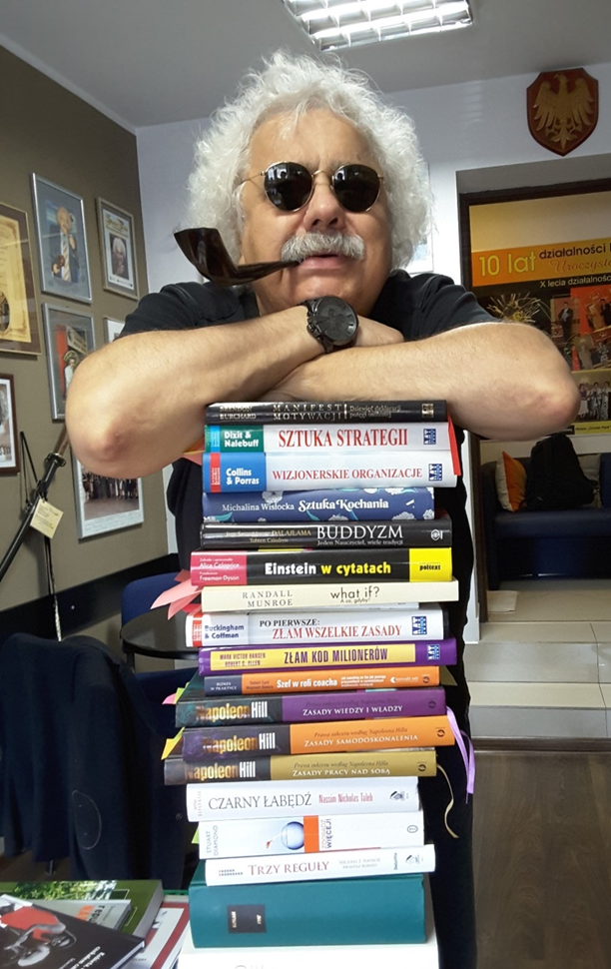
„Jeżeli nie wiesz, do jakiego portu zmierzasz, żaden wiatr nie jest pomyślny”
- Seneka Młodszy
Stanisław Lis
Dyrektor Generalny
Centrum Kreacji i Strategii
INTERAKCJA Sp. z o.o.
Ekspert ds. polityki regionalnej, funduszy
strukturalnych UE, EOG i PPP

Slide 4
Spis treści:
1. Wizja Rozwoju Gminy Gródek nad Dunajcem.
2. Misja Rozwoju Gminy Gródek nad Dunajcem.
3. Cel strategiczny.
4. Obszary tematyczne, priorytetowe, kierunki działań.
5. Zadania inwestycyjne i społeczne dla Gminy Gródek nad Dunajcem do realizacji w poszczególnych obszarach strategicznych na lata 2021-2030.
5.1. Zadania inwestycyjne.
5.2. Zadania społeczne.
6. Model struktury funkcjonalno-przestrzennej Gminy Gródek nad Dunajcem oraz ustalenia i rekomendacje w zakresie kształtowania i prowadzenia polityki przestrzennej.
7. Źródła finansowania.

Slide 5
1. Wizja Rozwoju Gminy Gródek nad Dunajcem

Slide 6
Gródek nad Dunajcem – to gmina unikalna w skali Małopolski i kraju, atrakcyjne miejsce do wypoczynku i rekreacji oraz rozwoju biznesów turystycznych. Społeczność gminy jest aktywna, zorganizowana i wykształcona. To miejsce, w którym mieszkańcy są aktywnymi aktorami tworzącymi standardy zrównoważonego rozwoju i Gospodarki 4.0., przy wykorzystaniu głównych magnesów turystycznych i środowiskowych, jakimi są kultura
i dziedzictwo lokalne, Jezioro Rożnowskie i czyste środowisko.
WIZJA

Slide 7
DEKLARACJE WIZJI

Slide 8
Realizując Wizję Gminy Gródek nad Dunajcem, Rada Gminy, Wójt Gminy i mieszkańcy podejmą wspólne działania w celu rozwiązania problemów prawnych, własnościowych i kompetencyjnych związanych z własnością linii brzegowej Jeziora Rożnowskiego
i ograniczenia jego zaśmiecania w celu doprowadzenia do racjonalnego, mądrego i transparentnie powiązanego z rozwojem gospodarki turystycznej, zagospodarowywania linii brzegowej i terenów do niej przyległych, a także przejrzystej i odpowiedzialnej dbałości o usuwanie zaśmiecenia i czystość Jeziora Rożnowskiego w okresie całego roku.
Deklaracja Pierwsza

Slide 9
W realizacji Wizji Gminy Gródek nad Dunajcem główną rolę odgrywają:
LATARNICY – osoby kreatywne, przedsiębiorcze, odważne i odpowiedzialne - tworzące obraz marzeń, do których realizacji winna dążyć cała społeczność lokalna.
SYGNALIŚCI – osoby wskazujące drogę do realizacji poszczególnych marzeń, którzy poprzez swoje przywództwo, zachęcają, inspirują i mobilizują różne grupy społeczne
i całą społeczność lokalną do aktywnych działań, przy wykorzystaniu głównych magnesów, jakimi są kultura i dziedzictwo lokalne, Jezioro Rożnowskie i czyste środowisko.
Deklaracja Druga

Slide 10
WĘDROWCY – mieszkańcy gminy Gródek nad Dunajcem, przybysze zewnętrzni, inwestorzy i turyści, którzy zachęceni przez LATARNIKÓW, wykorzystują drogę wskazaną przez SYGNALISTÓW i spełniają swoje marzenia, przyczyniając się do praktycznej realizacji Wizji Gminy Gródek nad Dunajcem.
AMBASADAROWIE – osobistości, twórcy lokalni, przedsiębiorcy, politycy, ludzie nauki, kultury i sportu, którzy urodzili się na terenie gminy Gródek nad Dunajcem, są z tym miejscem w jakiś sposób mocno związani i poprzez posiadany autorytet oraz prowadzoną działalność społeczną, politycznąi gospodarczą, przyczyniają się do budowy marki i wizerunku gminy Gródek nad Dunajcem, jako pięknego miejsca na ziemi o bogatej tradycji, kulturze, historii i czystym środowisku przyrodniczym.
Deklaracja Druga

Slide 11
2. Misja Rozwoju Gminy Gródek nad Dunajcem

Slide 12
Rozwijamy i wzmacniamy potencjał cywilizacyjny, a szczególnie pozycje turystyczną gminy Gródek nad Dunajcem, budując inteligentne standardy zrównoważonego rozwoju i Gospodarki 4.0., na dwóch poziomach:
Poziom wewnętrzny – jak najwyższy komfort i jakość życia mieszkańców, poprzez stałą poprawę infrastruktury techniczno-społecznej, dobrą jakość usług publicznych, atrakcyjną przestrzeń, wykorzystanie kapitału ludzkiego i społecznego oraz rozwój biznesów w obszarze gospodarki turystycznej.
Poziom zewnętrzny – tworzenie atrakcyjnego produktu turystycznego dla turystów krajowych i zagranicznych oraz zachęt dla inwestorów zewnętrznych, do inwestowania w obszarze gospodarki turystycznej, na terenie gminy Gródek nad Dunajcem.
MISJA

Slide 13
DEKLARACJE MISJI

Slide 14
Misja Gminy Gródek nad Dunajcem jest zatem odpowiedzialna za spełnienie pięciu wyzwań:
1) Wysoka jakość i komfort życia mieszkańców.
2) Mądre i efektywne wykorzystywanie magnesów turystycznych i środowiskowych, czyli kultury i dziedzictwa lokalnego, Jezioro Rożnowskiego i czyste środowisko.
3) Atrakcyjna oferta dla turystów i inwestorów zewnętrznych w obszarze przemysłów kreatywnych gminy: przemysłów kultury i przemysłów czasu wolnego.
4) Zadawalająca infrastruktura techniczno – społeczna i dobra jakość usług publicznych.
5) Zrównoważony i równomierny rozwój wszystkich sołectw na terenie gminy Gródek nad Dunajcem.
Deklaracja Pierwsza

Slide 15
Gmina Gródek nad Dunajcem podejmie zdecydowane działania związane z pozyskiwaniem jak największych środków finansowych z Funduszy UE 2021-2027 oraz innych dostępnych krajowych i europejskich środków publicznych na przedsięwzięcia inwestycyjne i społeczne, we wszystkich sferach swojej działalności, ze szczególnym uwzględnieniem środowiska, rozwoju gospodarczego, infrastruktury i usług publicznych. Będzie prowadzona, także szeroka akcja informacyjna i doradcza dla innych beneficjentów z terenów gminy, którzy mogą samodzielnie aplikować o środki pomocowe. Dotyczy to głównie przedsiębiorców, organizacji pozarządowych, parafii i jednostek samorządu terytorialnego.
Deklaracja Druga

Slide 16
3. Cel strategiczny

Slide 17
Dynamiczne, zrównoważone i inteligentne budowanie marki i wizerunku gminy Gródek nad Dunajcem, jako:
przyjaznego i komfortowego miejsca do życia dla mieszkańców,
atrakcyjnego terenu do wypoczynku i rekreacji dla turystów,
otwartej przestrzeni gospodarczej dla rozwoju lokalnej przedsiębiorczości i inwestorów zewnętrznych, szczególnie w obszarze gospodarki turystycznej, przy wykorzystaniu posiadanego potencjału cywilizacyjnego, a szczególnie magnesów turystycznych i środowiskowych, czyli kultury i dziedzictwa lokalnego, Jeziora Rożnowskiego i czystego środowiska.
CEL
STRATEGICZNY

Slide 18
4. Obszary tematyczne, priorytetowe, kierunki działań

Slide 19
OBSZAR GOSPODARKA

Slide 20
Obszar gospodarka
Działania:
1. Aktywizowanie prywatnych przedsiębiorców działających w branży turystycznej i około turystycznej.
2. Organizacja gminnych imprez służących prezentacji produktów lokalnych.
3. Wspieranie inicjatyw dążących do tworzenia nowych grup kooperacyjnych i producenckich oraz innych grupowych form działalności w zakresie działalności rolniczej.
4. Wspieranie konkurencyjnych gospodarstw agroturystycznych.
5. Przygotowanie i promocja oferty inwestycyjnej gminy.
Cel strategiczny:
Zrównoważony i dynamiczny rozwój gminy z wykorzystaniem istniejącego potencjału lokalnej gospodarki, a szczególnie magnesów turystycznych i środowiskowych, czyli kultura i dziedzictwo lokalne, Jezioro Rożnowskie oraz Jezioro Czchowskie i czyste środowisko oraz promocja innowacyjności i konkurencyjności Gminy Gródek nad Dunajcem.

Slide 21
Obszar gospodarka
Działania:
6. Promocja i wspieranie przedsiębiorczości w szkołach.
7. Współpraca przy organizowaniu szkoleń i doradztwa dotyczącego zakładania własnego biznesu.
8. Badanie potrzeb szkoleniowych osób bezrobotnych.
9. Monitoring i analiza rynku pracy pod kątem zapotrzebowania na konkretne zawody, a także wiedzę i kwalifikację Organizacja kursów wspomagających proces poszukiwania pracy.
10. Działania promujące przedsiębiorczość wśród młodych ludzi.
Cel strategiczny:
Zrównoważony i dynamiczny rozwój gminy z wykorzystaniem istniejącego potencjału lokalnej gospodarki, a szczególnie magnesów turystycznych i środowiskowych, czyli kultura i dziedzictwo lokalne, Jezioro Rożnowskie oraz Jezioro Czchowskie i czyste środowisko oraz promocja innowacyjności i konkurencyjności Gminy Gródek nad Dunajcem.

Slide 22
Obszar gospodarka
Działania:
11. Doradztwo w zakresie pozyskiwania dofinansowań dla przedsiębiorców lokalnych oraz na rozwój gospodarstw rolnych.
12. Uzyskanie wpływu na zagospodarowanie linii brzegowej Jeziora Rożnowskiego oraz Jeziora Czchowskiego w celu rozwoju gospodarki turystycznej przez Gminy Gródek nad Dunajcem.
13. Połączenie WDK-u i amfiteatru w Rożnowie.
Cel strategiczny:
Zrównoważony i dynamiczny rozwój gminy z wykorzystaniem istniejącego potencjału lokalnej gospodarki, a szczególnie magnesów turystycznych i środowiskowych, czyli kultura i dziedzictwo lokalne, Jezioro Rożnowskie oraz Jezioro Czchowskie i czyste środowisko oraz promocja innowacyjności i konkurencyjności Gminy Gródek nad Dunajcem.

Slide 23
OBSZAR OŚWIATA, KAPITAŁ LUDZKI I SPOŁECZNY

Slide 24
Obszar oświata, kapitał ludzki i społeczny
Działania:
1. Wspieranie działań związanych z aktywizacją zawodową osób w wieku 25-34 lat oraz 50 +, a także działań mających na celu zwiększenie adaptacji do nowych zawodów.
2. Stworzenie mechanizmów pomocowych, które zachęcą młodych do stałego zamieszkania na terenie gminy.
3. Organizacja zajęć dla dzieci, młodzieży oraz szkoleń nauczycieli.
4. Zwiększenie dostępności do podstawowej opieki zdrowotnej i lekarzy specjalistów.
Cel strategiczny:
Wzrost dostępności oświaty, opieki medycznej oraz udoskonalenie kształcenia połączonego z budową kapitału ludzkiego i społecznego w celu podnoszenia jakości poziomu życia mieszkańców Gminy Gródek nad Dunajcem

Slide 25
Obszar oświata, kapitał ludzki i społeczny
Działania:
5. Inwestycje związane z mieszkalnictwem socjalnym i komunalnym.
6. Remont, modernizacja i doposażenie placówek edukacyjnych na terenie gminy.
7. Rozszerzenie oferty edukacyjnej dla dzieci i młodzieży szkolnej.
8. Wspieranie świetlic w szkołach.
9. Szkolenie mieszkańców gminy, w tym dzieci i młodzieży szkolnej w zakresie udzielania pierwszej pomocy i zachowania w sytuacjach zagrożenia.
Cel strategiczny:
Wzrost dostępności oświaty, opieki medycznej oraz udoskonalenie kształcenia połączonego z budową kapitału ludzkiego i społecznego w celu podnoszenia jakości poziomu życia mieszkańców Gminy Gródek nad Dunajcem

Slide 26
Działania:
10. Promocja zdrowego trybu życia wśród mieszkańców.
11. Wspieranie rozwoju specjalistycznej opieki zdrowotnej i rehabilitacyjnej.
12. Rozbudowa Ośrodków Kultury na ternie gminy Gródek nad Dunajcem.
13. Rozbudowa bazy dydaktycznej i sportowej na terenie gminy Gródek nad Dunajcem.
14. Zintegrowane Centrum Pomocy Społeczności Lokalnej Rożnów.
15. Stworzenie Centrum Aktywności Społecznej dla mieszkańców gminy (na bazie istniejących Klubów Seniora).
Obszar oświata, kapitał ludzki i społeczny
Cel strategiczny:
Wzrost dostępności oświaty, opieki medycznej oraz udoskonalenie kształcenia połączonego z budową kapitału ludzkiego i społecznego w celu podnoszenia jakości poziomu życia mieszkańców Gminy Gródek nad Dunajcem

Slide 27
OBSZAR GOSPODARKA PRZESTRZENNA, ŚRODOWISKO I INFRASTRUKTURA TECHNICZNA

Slide 28
Obszar gospodarka przestrzenna, środowisko i infrastruktura techniczna
Działania:
1. Podejmowanie działań na rzecz rozwiązanie problemów prawnych, własnościowych i kompetencyjnych związanych z własnością linii brzegowej Jeziora Rożnowskiego.
2. Podejmowanie działań zmierzających do podniesienia kompetencji mających wpływ na czystość Jeziora Rożnowskiego oraz Jeziora Czchowskiego oraz usuwanie zanieczyszczeń linii brzegowej przez Gminę Gródek nad Dunajcem.
3. Edukacja dzieci i młodzieży w zakresie bezpieczeństwa w ruchu drogowym.
4. Wspieranie budowy przydomowych oczyszczalni ścieków na terenach o rozproszonej zabudowie.
Cel strategiczny:
Aktywna ochrona środowiska, dbałość o krajobraz przy wykorzystaniu zasobów naturalnych, wraz z poprawą jakości i dostępności do infrastruktury technicznej.

Slide 29
Obszar gospodarka przestrzenna, środowisko i infrastruktura techniczna
Działania:
5. Inwestycje z zakresu gospodarki odpadami.
6. Podejmowanie działań, mających na celu podniesienie świadomości ekologicznej mieszkańców gminy.
7. Budowa parkingu przy drodze powiatowej w sąsiedztwie stadionu w Siennej i wykonanie przejścia przez ulicę.
8. Remont/modernizacja infrastruktury drogowej w gminie, w tym budowa i rozbudowa parkingów i miejsc postojowych.
9. Budowa ścieżek rowerowych na terenie gminy wraz z serwisem rowerowym (w wybranych lokalizacjach)
10. Promowanie i wspieranie rozwoju odnawialnych źródeł energii (OZE) w gminie.
Cel strategiczny:
Aktywna ochrona środowiska, dbałość o krajobraz przy wykorzystaniu zasobów naturalnych, wraz z poprawą jakości i dostępności do infrastruktury technicznej.

Slide 30
Działania:
11. Pozyskiwanie dofinansowań z funduszy krajowych i UE na budowę odnawialnych źródeł energii.
12. Rozbudowa sieci kanalizacyjnej i sieci wodociągowej na terenie gminy.
13. Budowa punktu przedszkolnego na terenie gminy.
14. Budowa/przebudowa chodników i oświetlenia na terenie gminy.
15. Budowa tarasu widokowego Rożnów.
16. Zagospodarowanie przestrzeni publicznej terenu byłego SKR w Rożnowie do potrzeb mieszkańców, w tym seniorów i niepełnosprawnych, rewitalizacji terenu.
17. Budowa Centrów turystyczno-rekreacyjnych na terenie gminy.
Obszar gospodarka przestrzenna, środowisko i infrastruktura techniczna
Cel strategiczny:
Aktywna ochrona środowiska, dbałość o krajobraz przy wykorzystaniu zasobów naturalnych, wraz z poprawą jakości i dostępności do infrastruktury technicznej.

Slide 31
OBSZAR
PRZEMYSŁY KREATYWNE:
PODOBSZAR
A) PRZEMYSŁY KULTURY
PODOBSZAR
B) PRZEMYSŁY CZASU WOLNEGO

Slide 32
Działania:
1. Rozszerzenie oferty zagospodarowania czasu wolnego dla dzieci i młodzieży.
2. Budowa miejsc rekreacyjno-wypoczynkowych do spędzania wolnego czasu dla turystów i mieszkańców gminy.
3. Organizacja imprez kulturalnych i sportowych oraz eventów o charakterze ponadlokalnym.
4. Zaplanowanie i organizacja imprez oraz zawodów kulturalnych i rekreacyjno-sportowych w obrębie Jeziora Rożnowskiego.
5. Zwiększenie ilości, atrakcyjności oraz promocji imprez kulturalnych i rekreacyjnych, odbywających się na terenie gminy, w tym szczególnie w obrębie Jeziora Rożnowskiego.
Obszar przemysły kreatywne:
- podobszar a) przemysły kultury
- podobszar b) przemysły czasu wolnego
Cel strategiczny:
Budowanie i promowanie przemysłów kreatywnych na terenie Gminy Gródek nad Dunajcem, tworzenie atrakcyjnej oferty dla turystów i inwestorów zewnętrznych
w obszarze przemysłów kreatywnych: przemysłów kultury i przemysłów czasu wolnego,
z wykorzystaniem posiadanego potencjału cywilizacyjnego, a szczególnie magnesów turystycznych i środowiskowych, czyli kultury i dziedzictwa lokalnego, Jeziora Rożnowskiego i czystego środowiska.

Slide 33
Działania:
6. Kultywowanie tradycji oraz edukacja kulturalna poprzez propagowanie uczestnictwa w chórach czy zespołach ludowych.
7. Wspieranie rozwoju turystyki w oparciu o lokalne produkty i tradycje, w tym m.in. wpieranie lokalnych twórców i artystów, odtwarzanie starych przepisów kulinarnych i kreowanie potraw lokalnych jako produktów turystycznych, organizacja wydarzeń kulturalnych, bazujących na obrzędach i zwyczajach wiejskich oraz na produkcji rolnej.
8. Rozwój, promocja oraz tworzenie nowych produktów turystycznych i kulturowych
w oparciu o tradycje wiejskie gminy i historię gminy.
Obszar przemysły kreatywne:
- podobszar a) przemysły kultury
- podobszar b) przemysły czasu wolnego
Cel strategiczny:
Budowanie i promowanie przemysłów kreatywnych na terenie Gminy Gródek nad Dunajcem, tworzenie atrakcyjnej oferty dla turystów i inwestorów zewnętrznych
w obszarze przemysłów kreatywnych: przemysłów kultury i przemysłów czasu wolnego,
z wykorzystaniem posiadanego potencjału cywilizacyjnego, a szczególnie magnesów turystycznych i środowiskowych, czyli kultury i dziedzictwa lokalnego, Jeziora Rożnowskiego i czystego środowiska.

Slide 34
Działania:
9. Współpraca z gminnymi organizacjami pozarządowymi działającymi w obszarach turystyki, rekreacji i czasu wolnego.
10. Wspieranie budowy kempingów i autokempingów i parkingów turystycznych
z zapleczem.
11. Wspieranie dotychczasowych baz noclegowych i gastronomicznych, oraz otwieranie nowych punktów noclegowych i gastronomicznych.
12. Zagospodarowanie przestrzeni wokół Jeziora Rożnowskiego.
13. Stworzenie miejsc parkingowych w okolicach Jeziora Rożnowskiego.
Obszar przemysły kreatywne:
- podobszar a) przemysły kultury
- podobszar b) przemysły czasu wolnego
Cel strategiczny:
Budowanie i promowanie przemysłów kreatywnych na terenie Gminy Gródek nad Dunajcem, tworzenie atrakcyjnej oferty dla turystów i inwestorów zewnętrznych
w obszarze przemysłów kreatywnych: przemysłów kultury i przemysłów czasu wolnego,
z wykorzystaniem posiadanego potencjału cywilizacyjnego, a szczególnie magnesów turystycznych i środowiskowych, czyli kultury i dziedzictwa lokalnego, Jeziora Rożnowskiego i czystego środowiska.

Slide 35
Działania:
14. Stworzenie ogólnodostępnych miejsc do wypoczynku i spędzania wolego czasu na terenie gminy.
15. Organizacja imprez o obchodów rocznicowych, promocja.
16. Organizacja wydarzeń przy udziale Koła Gospodyń Wiejskich.
17. Budowa Centrów turystyczno-rekreacyjnych na terenie gminy.
18. Organizacja czasu wolnego w gminie Gródek nad Dunajcem.
19. Budowa Centrum Kultury wraz z siedzibą Gminnej Biblioteki Publicznej oraz sceny plenerowej w Grodku nad Dunajcem.
Obszar przemysły kreatywne:
- podobszar a) przemysły kultury
- podobszar b) przemysły czasu wolnego
Cel strategiczny:
Budowanie i promowanie przemysłów kreatywnych na terenie Gminy Gródek nad Dunajcem, tworzenie atrakcyjnej oferty dla turystów i inwestorów zewnętrznych
w obszarze przemysłów kreatywnych: przemysłów kultury i przemysłów czasu wolnego,
z wykorzystaniem posiadanego potencjału cywilizacyjnego, a szczególnie magnesów turystycznych i środowiskowych, czyli kultury i dziedzictwa lokalnego, Jeziora Rożnowskiego i czystego środowiska.

Slide 36
OBSZAR
PARTNERSTWO I WSPÓŁPRACA

Slide 37
Działania:
1. Wspieranie integracji społeczeństw lokalnych ze szczególnym uwzględnieniem integracji poszczególnych sołectw Gminy Gródek nad Dunajcem.
2. Wspieranie partnerstwa publiczno-prywatnego. (PPP) w obszarze inwestycji związanych z rozwojem gospodarki turystycznej i infrastruktury technicznej na terenie gminy Grodek nad Dunajcem.
3. Współudział przy budowie oferty Szlaku Turystyki Sakralnej (Tropie/Czchów-Kozieniec/Domosławice).
4. „Na Tropie świętych” – Dom Pielgrzyma, muzeum regionalne w miejscowości Tropie.
Partnerstwo i Współpraca
Cel strategiczny:
Wspieranie aktywności lokalnej, rozwój organizacji pozarządowych, wspieranie partnerstwa publiczno-prywatnego. /PPP/

Slide 38
5. Zadania inwestycyjne i społeczne dla Gminy Gródek nad Dunajcem do realizacji w poszczególnych obszarach strategicznych na lata 2021-2030

Slide 39
5.1. Zadania inwestycyjne

Slide 40
Obszar rozwojowy: Gospodarka przestrzenna, środowisko i infrastruktura techniczna
Zadanie nr 1
Tytuł przedsięwzięcia inwestycyjnego: Remont/modernizacja infrastruktury drogowej w gminie
Obszar rozwojowy: Przemysły kreatywne podobszar a) przemysły kultury, podobszar b) przemysły czasu wolnego
Zadanie nr 2
Tytuł przedsięwzięcia inwestycyjnego: Rozbudowa ośrodka kultury w miejscowościach Baranówka, Roztoka Brzeziny oraz Gródek nad Dunajcem

Slide 41
Obszar rozwojowy: Gospodarka przestrzenna, środowisko i infrastruktura techniczna
Zadanie nr 3
Tytuł przedsięwzięcia inwestycyjnego: Budowa boiska
w Zbyszycach wraz z zapleczem i placem zabaw
Obszar rozwojowy: Gospodarka przestrzenna, środowisko i infrastruktura techniczna
Zadanie nr 4
Tytuł przedsięwzięcia inwestycyjnego: Przebudowa obiektu sportowego w Tropiu

Slide 42
Obszar rozwojowy: Gospodarka przestrzenna, środowisko i infrastruktura techniczna
Zadanie nr 5
Tytuł przedsięwzięcia inwestycyjnego: 1. Przebudowa organistówki w Tropiu przy kościele wraz z otoczeniem.
2. Budowa domu kultury w Tropiu
Obszar rozwojowy: Partnerstwo i współpraca
Zadanie nr 6
Tytuł przedsięwzięcia inwestycyjnego: „Na Tropie świętych” - Dom Pielgrzyma, muzeum regionalne Tropie.

Slide 43
Obszar rozwojowy: Gospodarka przestrzenna, środowisko i infrastruktura techniczna
Zadanie nr 7
Tytuł przedsięwzięcia inwestycyjnego: Rozbudowa sieci kanalizacyjnej w Tropiu
Obszar rozwojowy: Gospodarka przestrzenna, środowisko i infrastruktura techniczna
Zadanie nr 8
Tytuł przedsięwzięcia inwestycyjnego: Rozbudowa kanalizacji i sieci wodociągowej na terenie gminy

Slide 44
Obszar rozwojowy: Oświata, kapitał ludzki i społeczny
Zadanie nr 9
Tytuł przedsięwzięcia inwestycyjnego: Rozbudowa Szkoły Podstawowej w Siennej oraz budowa Sali gimnastycznej
Obszar rozwojowy: Gospodarka przestrzenna, środowisko i infrastruktura techniczna
Zadanie nr 10
Tytuł przedsięwzięcia inwestycyjnego: Wybudowanie altany – grilla przy Szkole Podstawowej w Siennej przez stowarzyszenie Siennieńskie Wzgórza

Slide 45
Obszar rozwojowy: Oświata, kapitał ludzki i społeczny
Zadanie nr 11
Tytuł przedsięwzięcia inwestycyjnego: Wybudowanie placu zabaw przy Szkole Podstawowej w Siennej
Obszar rozwojowy: Gospodarka przestrzenna, środowisko i infrastruktura techniczna
Zadanie nr 12
Tytuł przedsięwzięcia inwestycyjnego: Budowa parkingu przy drodze powiatowej w sąsiedztwie stadionu w Siennej i wykonanie przejścia przez ulicę oraz budowa parkingu przy Kościele, cmentarzu oraz Szkole Podstawowej w Siennej.

Slide 46
Obszar rozwojowy: Przemysły kreatywne podobszar a) przemysły kultury, podobszar b) przemysły czasu wolnego
Zadanie nr 13
Tytuł przedsięwzięcia inwestycyjnego: Budowa sceny plenerowej wraz z zadaszeniem przy Centrum Społeczno-Kulturalnym w Jelnej
Obszar rozwojowy: Gospodarka przestrzenna, środowisko i infrastruktura techniczna
Zadanie nr 14
Tytuł przedsięwzięcia inwestycyjnego: Budowa ścieżek rowerowych na terenie gminy wraz z serwisem rowerowym (w wybranych lokalizacjach)

Slide 47
Obszar rozwojowy: Oświata, kapitał ludzki i społeczny
Zadanie nr 15
Tytuł przedsięwzięcia inwestycyjnego: Budowa przedszkola przy Szkole Podstawowej w Jelnej
Obszar rozwojowy: Gospodarka przestrzenna, środowisko i infrastruktura techniczna
Zadanie nr 16
Tytuł przedsięwzięcia inwestycyjnego: Budowa/przebudowa chodników i oświetlenia na terenie gminy

Slide 48
Obszar rozwojowy: Przemysły kreatywne podobszar a) przemysły kultury, podobszar b) przemysły czasu wolnego
Zadanie nr 17
Tytuł przedsięwzięcia inwestycyjnego: Budowa tarasu widokowego Rożnów
Zadanie nr 18
Obszar rozwojowy: Oświata, kapitał ludzki i społeczny
Tytuł przedsięwzięcia inwestycyjnego: Połączenie WDK
i amfiteatru w Rożnowie

Slide 49
Obszar rozwojowy: Gospodarka przestrzenna, środowisko i infrastruktura techniczna
Zadanie nr 19
Tytuł przedsięwzięcia inwestycyjnego: Zagospodarowanie przestrzeni publicznej terenu byłego SKR w Rożnowie do potrzeb seniorów i niepełnosprawnych, rewitalizacja terenu
Obszar rozwojowy: Przemysły kreatywne podobszar a) przemysły kultury, podobszar b) przemysły czasu wolnego
Zadanie nr 20
Tytuł przedsięwzięcia inwestycyjnego: Budowa Centrów turystyczno-rekreacyjnych
w miejscowościach: Gródek nad Dunajcem oraz Rożnów

Slide 50
Obszar rozwojowy: Gospodarka przestrzenna, środowisko i infrastruktura techniczna
Zadanie nr 21
Tytuł przedsięwzięcia inwestycyjnego: Dostosowanie budynków szkół dla potrzeb osób/uczniów niepełnosprawnych
Obszar rozwojowy: Gospodarka przestrzenna, środowisko i infrastruktura techniczna
Zadanie nr 22
Tytuł przedsięwzięcia inwestycyjnego: Głęboka modernizacja energetyczna budynków użyteczności publicznej w tym szkół na terenie gminy

Slide 51
5.2. Zadania społeczne

Slide 52
Obszar rozwojowy: Przemysły kreatywne podobszar a) przemysły kultury, podobszar b) przemysły czasu wolnego
Zadanie nr 1
Tytuł przedsięwzięcia inwestycyjnego: Organizacja imprez
i obchodów rocznicowych, promocja
Obszar rozwojowy: Przemysły kreatywne podobszar a) przemysły kultury, podobszar b) przemysły czasu wolnego
Zadanie nr 2
Tytuł przedsięwzięcia inwestycyjnego: Organizacja wydarzeń przy udziale Koła Gospodyń Wiejskich

Slide 53
Obszar rozwojowy: Partnerstwo i współpraca
Zadanie nr 3
Tytuł przedsięwzięcia inwestycyjnego: Zintegrowane Centrum Pomocy dla Społeczności Lokalnej Rożnów
Obszar rozwojowy: Przemysły kreatywne podobszar a) przemysły kultury, podobszar b) przemysły czasu wolnego
Zadanie nr 4
Tytuł przedsięwzięcia inwestycyjnego: Organizacja czasu wolnego w miejscowościach Rożnów, Gródek nad Dunajcem

Slide 54
6. Model struktury funkcjonalno-przestrzennej gminy Gródek nad Dunajcem oraz ustalenia i rekomendacje w zakresie kształtowania i prowadzenia polityki przestrzennej.

Slide 55
Zgodnie z art. 10e ust. 3 pkt 4 ustawy z dnia 8 marca 1990 r. o samorządnie gminnym, „Strategia Rozwoju Gminy Gródek nad Dunajcem na lata 2021-2030”, określa
w szczególności „model struktury funkcjonalno-przestrzennej”, czyli długookresową strategiczną wizję rozwoju gminy. Wynika on z wewnętrznych i zewnętrznych uwarunkowań, zdiagnozowanych potrzeb i potencjału gminy z uwzględnieniem jej specyfiki i zróżnicowania. Struktura funkcjonalno-przestrzenna gminy Gródek nad Dunajcem została przedstawiona za pomocą trzech map:

Slide 56
Mapa nr 1 - Rozmieszczenie zadań inwestycyjnych w Gminie Gródek nad Dunajcem
Mapa nr 2 - Obszary rozwojowe Gminy Gródek nad Dunajcem
Mapa nr 3 - Struktura przestrzenno-funkcjonalna Gminy Gródek nad Dunajcem

Slide 60
USTALENIA I REKOMENDACJE W ZAKRESIE KSZTAŁTOWANIA I PROWADZENIA POLITYKI PRZESTRZENNEJ W GMINIE

Slide 61
Jednym z wyznaczników świadczącym o zastosowaniu zintegrowanego podejścia w planowaniu rozwoju gminy Gródek nad Dunajcem, jest określenie w ramach niniejszego dokumentu strategicznego ustaleń i rekomendacji w zakresie kształtowania i prowadzenia polityki przestrzennej w gminie. Ustalenia i rekomendacje w zakresie kształtowania i prowadzenia polityki przestrzennej w gminie Gródek nad Dunajcem wynikają z przyjętego i opisanego wyżej modelu oraz wskazują pożądane działania w dziedzinie kształtowania i prowadzenia polityki przestrzennej tj.:

Slide 62
Priorytetyzacja działań w zakresie opracowywania kompleksowych dokumentów planistycznych w postaci studium uwarunkowań i kierunków zagospodarowania przestrzennego i miejscowych planów zagospodarowania przestrzennego, w tym w zakresie spójności z dokumentami na szczeblu regionalnym.
Zrównoważone gospodarowanie przestrzenią – w szczególności w zakresie przeznaczonych terenów pod zabudowę mieszkaniową, rozwój usług wraz z rozwojem zabudowy i przyrostem liczby mieszkańców, a także odwiedzających gminę turystów i gości.

Slide 63
Ochrona walorów przyrodniczych, krajobrazowych oraz kulturowych.
Dbanie o ład przestrzenny zwłaszcza przeciwdziałania niekontrolowanej suburbanizacji i rozpraszaniu zabudowy w tym realizacja koncepcji zrównoważonego rozwoju miast i obszarów wiejskich, w celu ograniczania niekontrolowanego osadnictwa na terenach wiejskich i przeciwdziałanie niekontrolowanej suburbanizacji na terenach otwartych oraz atrakcyjnych krajobrazowo i turystycznie.

Slide 64
Dbanie o rozwój obszarów wiejskich rozwój obszarów wiejskich w oparciu o endogeniczne potencjały, w tym m.in. ochrona dziedzictwa kulturowego i przyrodniczego na obszarach wiejskich.
Segregacja i gospodarcze wykorzystanie odpadów.
Przeciwdziałanie degradacji środowiska.
Porządkowanie istniejących i tworzenie nowych zespołów zieleni urządzonej.
Uzupełnianie bazy turystycznej o niezbędną infrastrukturę: informację turystyczną, oznakowanie ścieżek turystycznych, parkingi z sanitariami, bazę noclegową (motele, pensjonaty, campingi), lokale gastronomiczne.

Slide 65
Zwiększenie poziomu bezpieczeństwa oraz poprawa mobilności mieszkańców poprzez rozwój infrastruktury drogowej i towarzyszącej, chodników, ścieżek rowerowych, a także rozwój przyjaznego środowisku i odpowiadającego na potrzeby mieszkańców transportu, w tym zwiększenie dostępności do różnych form transportu.
Poprawa warunków życia i funkcjonowania obywateli ze szczególnymi potrzebami, w tym eliminowanie barier urbanistycznych i architektonicznych dla osób z niepełnosprawnościami.
Dążenie do poprawy dostępności infrastruktury społecznej (przedszkola, szkoły, place zabaw, skwery).

Slide 66
Wykorzystanie potencjału przyrodniczego do stworzenia atrakcyjnej oferty aktywnego spędzania wolnego czasy(sport, rekreacja, wypoczynek, turystyka).
Wyznaczanie szlaków, ścieżek i tras turystycznych, ścieżek dydaktycznych, rowerowych oraz stref rekreacji i wypoczynku wyposażonych w miejsca parkingowe, infrastrukturę rowerową, tablice informacyjne i małą architekturę.
Strategiczne planowanie miejsc parkingowych przy kluczowych obiektach.

Slide 67
Zapewnienie dużego udziału zieleni w strukturze przestrzennej gminy.
Wyposażenie terenów zabudowy mieszkaniowej/ techniczno-produkcyjnej w kanalizację sanitarną.
Wspieranie rozwoju sieci teleinformatycznych na obszarach problemowych, w których nie występuje infrastruktura telekomunikacyjna umożliwiająca świadczenie usług dostępu do Internetu o wymaganej przepustowości.

Slide 68
7. Źródła finansowania

Slide 69
Ok. 1,2 Biliona PLN na rozwój Polski, a według bardziej optymistycznych wyliczeń nawet ok. 1,5 biliona PLN

Slide 70
Na lata 2021-2027 Polska otrzyma z budżetu Unii Europejskiej łącznie ok. 133,8 mld EURO, czyli ok. 770 mld PLN z UE. Z czego ok.:
57,2 mld euro w ramach nowego Instrumentu na rzecz Odbudowy i Zwiększenia Odporności, z czego 23 mld euro w formie dotacji i 34,2 w formie pożyczek tj. ok. 250 mld PLN
72,2 mld euro na realizację polityki spójności w nowym okresie programowania (EFRR i EFS+),
4,4, mld euro w ramach Funduszu na rzecz Sprawiedliwej Transformacji (FST), tj.: ok. 25,5 mld PLN
- łącznie 500 mld PLN (POLITYKA SPÓJNOŚCI)

Slide 71
120 mld – Krajowe Środki Publiczne (ok. 15%),
200 mld – Środki komercyjne (ok. 25%),
100 mld PLN – Środki bezpośrednio dostępne z Brukseli.
1,2 biliona PLN

Slide 72
Matryca Funduszy Pomocowych UE i EOG, a także innych dostępnych instrumentów finansowych w perspektywie do 2030r. dla przedsiębiorców, samorządów terytorialnych, jednostek samorządu terytorialnego, przedsiębiorstw komunalnych, wyższych uczelni, kościołów i związków wyznaniowych, organizacji pozarządowych oraz inwestorów

Slide 73
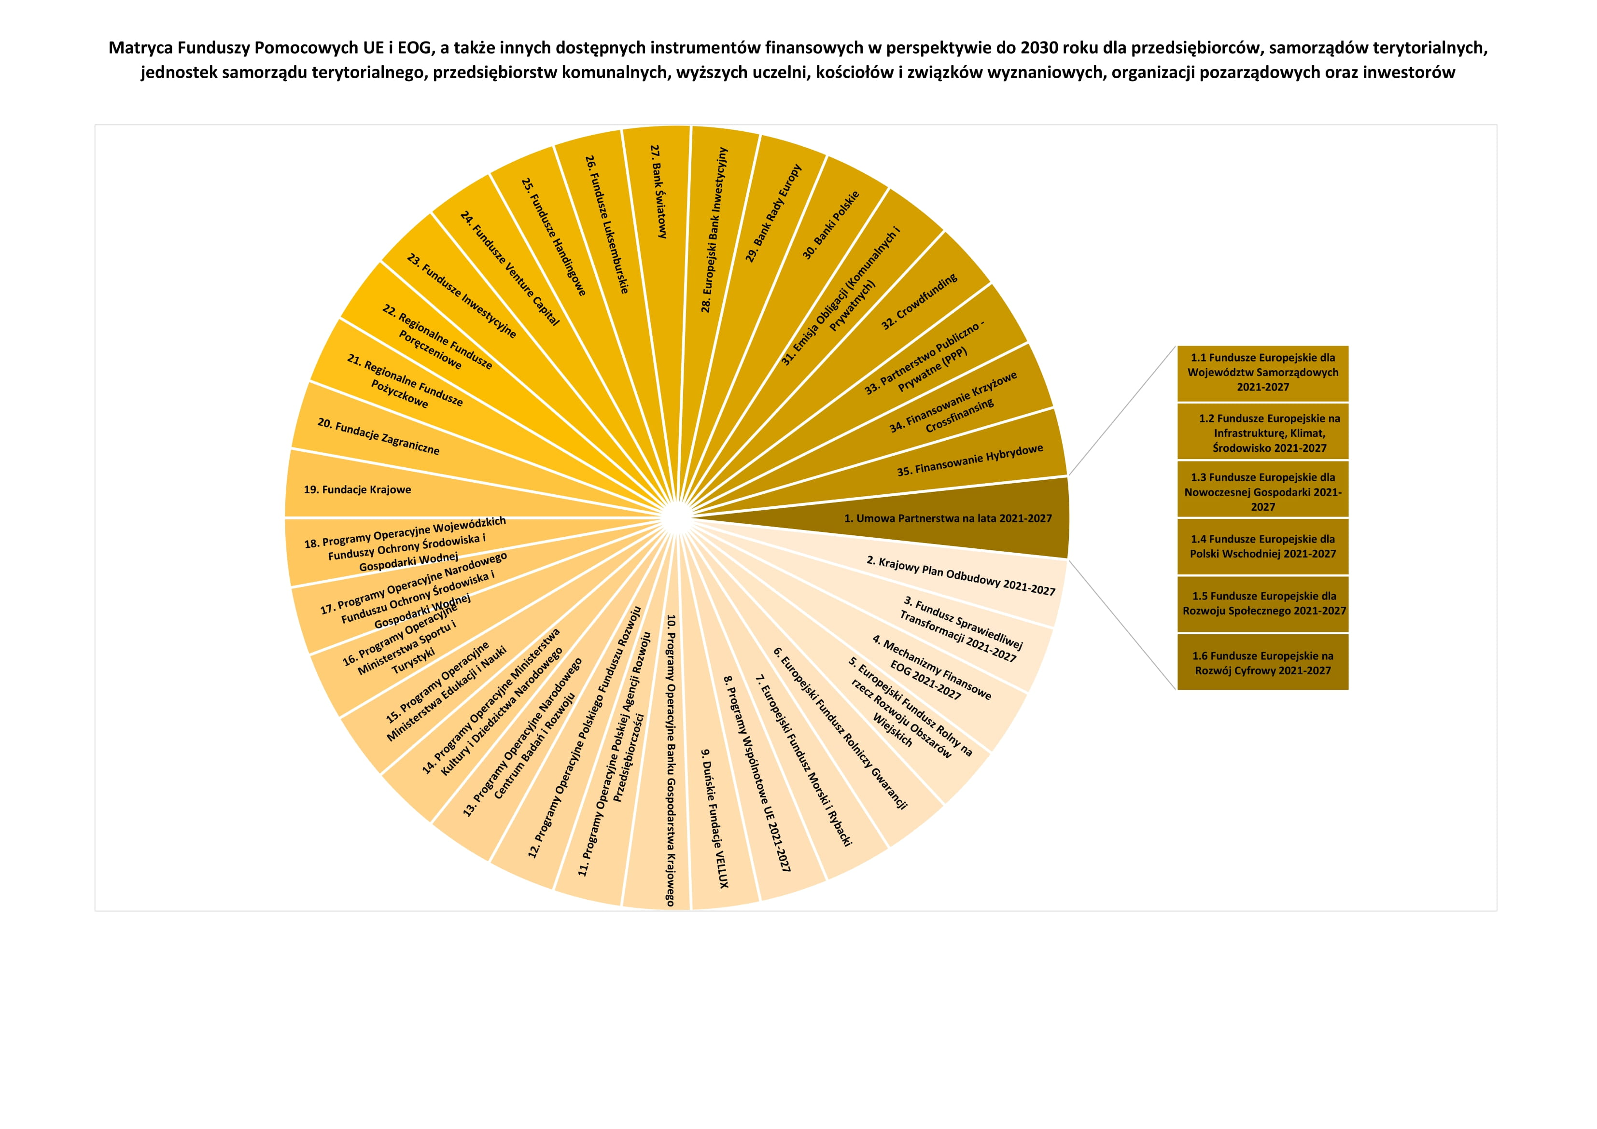

Slide 74
Fundusze Pomocowe UE i EOG, a także inne dostępne instrumenty finansowe w perspektywie do 2030 roku dla przedsiębiorców, samorządów terytorialnych, jednostek samorządu terytorialnego, przedsiębiorstw komunalnych, wyższych uczelni, kościołów i związków wyznaniowych, organizacji pozarządowych oraz inwestorów:

Slide 75
1. Umowa Partnerstwa na lata 2021-2027
1.1 Fundusze Europejskie dla Województw Samorządowych 2021-2027
1.2 Fundusze Europejskie na Infrastrukturę, Klimat, Środowisko 2021-2027
1.3 Fundusze Europejskie dla Nowoczesnej Gospodarki 2021-2027
1.4 Fundusze Europejskie dla Polski Wschodniej 2021-2027
1.5 Fundusze Europejskie dla Rozwoju Społecznego 2021-2027
1.6 Fundusze Europejskie na Rozwój Cyfrowy 2021-2027
2. Krajowy Plan Odbudowy 2021-2027
3. Fundusz Sprawiedliwej Transformacji 2021-2027
4. Mechanizmy Finansowe EOG 2021-2027

Slide 76
5. Europejski Fundusz Rolny na rzecz Rozwoju Obszarów Wiejskich
6. Europejski Fundusz Rolniczy Gwarancji
7. Europejski Fundusz Morski i Rybacki
8. Programy Wspólnotowe UE 2021-2027
8.1. Program na rzecz konkurencyjności przedsiębiorstw oraz małych i średnich przedsiębiorstw (COSME)
8.2. Kreatywna Europa
8.3. Erasmus +
8.4. Działania na rzecz środowiska i klimatu (LIFE)
8.5. Europa dla obywateli
8.6. Zdrowie na rzecz wzrostu gospodarczego
8.7. Horyzonty 2020

Slide 77
9. Duńskie Fundacje VELLUX
10. Programy Operacyjne Banku Gospodarstwa Krajowego
11. Programy Operacyjne Polskiej Agencji Rozwoju Przedsiębiorczości
12. Programy Operacyjne Polskiego Funduszu Rozwoju
13. Programy Operacyjne Narodowego Centrum Badań i Rozwoju
14. Programy Operacyjne Ministerstwa Kultury i Dziedzictwa Narodowego
15. Programy Operacyjne Ministerstwa Edukacji i Nauki
16. Programy Operacyjne Ministerstwa Sportu i Turystyki
17. Programy Operacyjne Narodowego Funduszu Ochrony Środowiska i Gospodarki Wodnej

Slide 78
18. Programy Operacyjne Wojewódzkich Funduszy Ochrony Środowiska i Gospodarki Wodnej
19. Fundacje Krajowe
20. Fundacje Zagraniczne
21. Regionalne Fundusze Pożyczkowe
22. Regionalne Fundusze Poręczeniowe
23. Fundusze Inwestycyjne
24. Fundusze Venture Capital
25. Fundusze Handingowe
26. Fundusze Luksemburskie

Slide 79
27. Bank Światowy
28. Europejski Bank Inwestycyjny
29. Bank Rady Europy
30. Banki Polskie
31. Emisja Obligacji (Komunalnych i Prywatnych)
32. Crowdfunding
33. Partnerstwo Publiczno - Prywatne (PPP)
34. Finansowanie Krzyżowe Crossfinansing
35. Finansowanie Hybrydowe

Slide 80
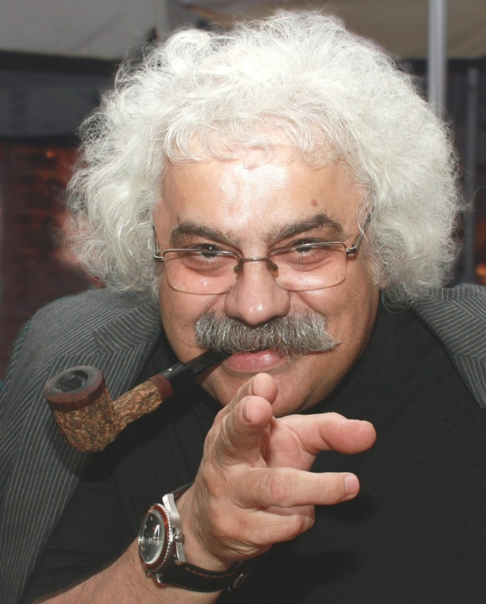
„Najkrótszą i najpiękniejszą droga, pozwalająca przeżyć życie z honorem, jest bycie takim, jakimi chcemy się wydawać, wszystkie ludzkie cnoty wzbogacają i wzmacniają nas, kiedy tylko ćwiczymy je i doświadczamy ich”
~ Sokrates

Slide 81
DZIĘKUJĘ ZA UWAGĘ!

